Slide 1
ZAKAJ JE PROPADEL RIMSKI IMPERIJ
Učb. str. 68
RIM: GERMANI
7 min
ZEMLJEVID

Slide 2
Rimski imperij se je znašel v veliki krizi
V času prvih dveh stoletij po Kr. so bile rimske
zakladnice polne zlata in srebra z osvojenih ozemelj.
V državi so pridelali dovolj hrane, da so prehranili
prebivalstvo in vojsko
KONEC 2. STOLETJA VSESPLOŠNA KRIZA
Sovražna plemena
Nesposobni cesarji, vojaški cesarji
Neuspešna vojska
Poraba veliko denarja
Prepiri v senatu
ZEMLJEVID

Slide 3
Vaja
Razvrsti!
Upad števila prebivalstva
Pomanjkanje denarja
za utrjevanje meja.
Vključevanje tujcev v vojsko,
upad discipline v vojski
Vpletanje vojske v politiko
Razdelitev imperija
Selitev središča
v Konstantinopel
Pomanjkanje delovne
sile na podeželju
Vdori barbarskih plemen
Hunov, Germanov
POLITIČNI PROBLEMI
VOJAŠKI PROBLEMI
GOSPODARSKI PROBLEMI
DRUŽBENI PROBLEMI
Izčrpana zemlja
Podkupljivost državnih
uradnikov
Slabe letine
Boji za oblast med cesarji
Nesposobni vladarji
Beg prebivalstva iz mest
Velike razlike med
revnimi in bogatimi
Šibka centralna oblast
Propad trgovine in obrti
Uveljavljanje novih,
vzhodnih ver, mitraizma
Dvig davkov in izogibanje
plačevanju visokih davkov
Preganjanje kristjanov
Propadanje denarne menjave,
prevlada naturalnega gospodarstva
Padanje vrednosti denarja
in inflacija (naraščanje cen)

Slide 4
Poskusi reform so propadli
Konec 3. stol. je cesar Dioklecijan začasno okrepiti moč cesarstva. Podvojil je številčnost rimske armade najemal je germanska plemena in utrdil meje.
Cesar Dioklecijan je ogromno
rimsko cesarstvo razdelil na:
zahodni, latinsko govoreči del,
vzhodni, grško govoreči del
cesar
cesar
Cesar Konstantin je za kratek
čas ponovno združil državo.
Prestolnico cesarstva je iz Rima preselil v Bizanc,
ki se je po njem poimenoval Konstantinopel.
Od leta 395 je bil imperij dokončno razdeljen na dva dela:
Zahodnorimsko cesarstvo
Rim
Vzhodnorimsko cesarstvo
Bizanc
Vpadi Hunov in Germanov so povzročila leta 476 konec zahodnega dela imperija.
Leta 284 je postal rimski, sposoben vojaški poveljnik.
V državi je uspel vzpostaviti mir in s svojimi ukrepi.. Dioklecijanove reforme so
poživile rimsko gospodarstvo in upočasnile propad rimskega imperija.
Dioklecijan je menil, da je rimski imperij prevelik, da bi mu mogel uspešno
vladati en sam človek.
• vsak del je vodil en (Avgust) s pomočnikom,
• meja med obema deloma je potekala na črti Beograd – Boka
Kotorska – Velika Sirta (v severni Afriki).
Zase je obdržal vzhodno polovico, v kateri se je nahajala večina najbolj
cvetočih mest. S sovladarjem sta določila tudi svoja naslednika, da ne bi
po smrti katerega od njiju prihajalo do spopadov za prestol.
Reforme za preobrazbo države je v začetku 4. stoletja izvajal tudi v vzhodni del cesarstva, (današnji Istanbul).
Središče moči in bogastva se je vedno bolj selilo iz zahodnega cesarstva
v vzhodni del.
Reforme pa dolgoročno rimskega imperija niso več mogle rešiti.
Nadaljevalo se je pospešeno propadanje zahodnega dela.. Dokončen udarec so rimskemu
imperiju zadala preseljevanja

Slide 5
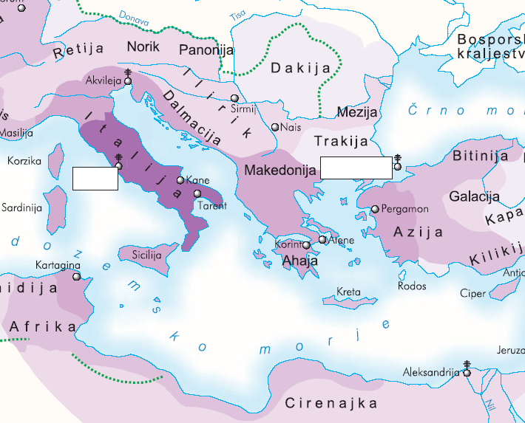
A Meje med vzhodnim in zahodnim rimskim cesarstvom
B Imeni obeh glavnih mest
C Letnica delitve rimskega cesarstva na dva dela
PROPAD
Za učitelja

Slide 6
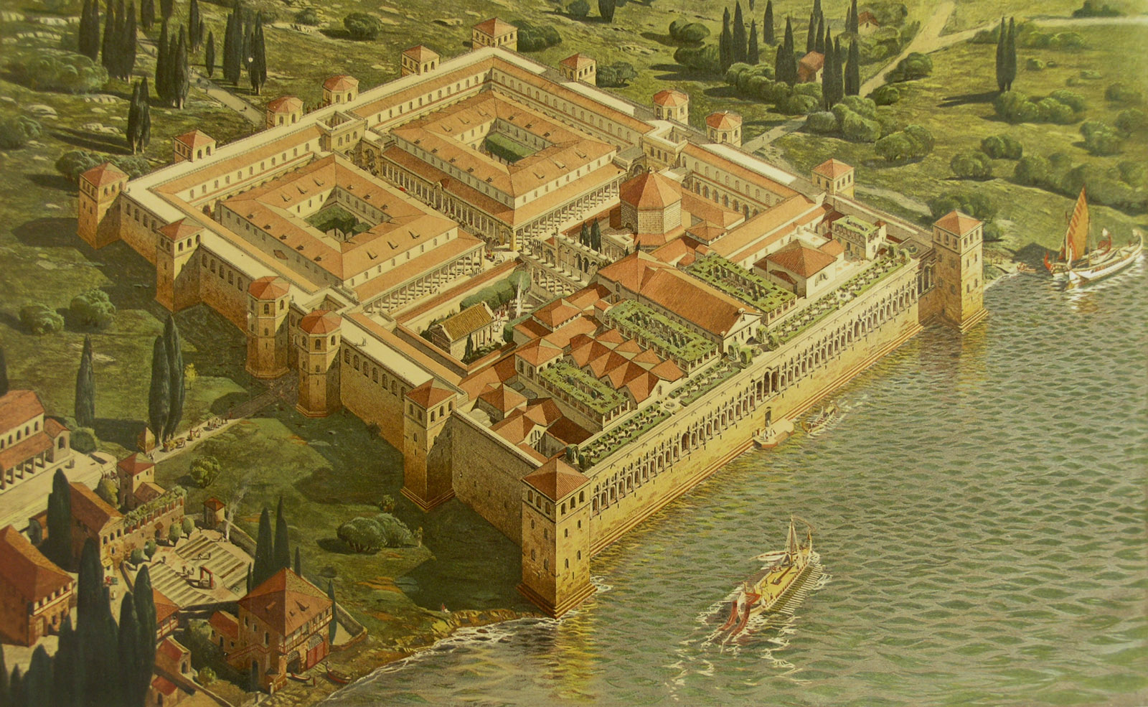
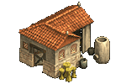
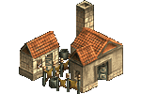
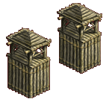
Dioklecijanova palača, Split
S katerimi vojaškimi problemi se je soočil rimski imperij?
• Kako je vsesplošna kriza vplivala na rimsko gospodarstvo?
• Katere reforme Dioklecijana so začasno preprečile propad?
• Na katere dele je Dioklecijan razdelil rimsko cesarstvo?
• Kateri del rimskega cesarstva je postajal vse pomembnejši?
• Zakaj rimskega imperija razne reforme niso mogle več rešiti?
Notes:
S katerimi vojaškimi problemi se je
soočil rimski imperij?
• Kako je vsesplošna kriza vplivala na
rimsko gospodarstvo?
• Katere reforme Dioklecijana so
začasno preprečile propad države?
• Na katere dele je Dioklecijan razdelil
rimsko cesarstvo?
• Kateri del rimskega cesarstva je
postajal vse pomembnejši?
• Zakaj rimskega imperija razne
reforme niso mogle več rešiti?

